Slide 1
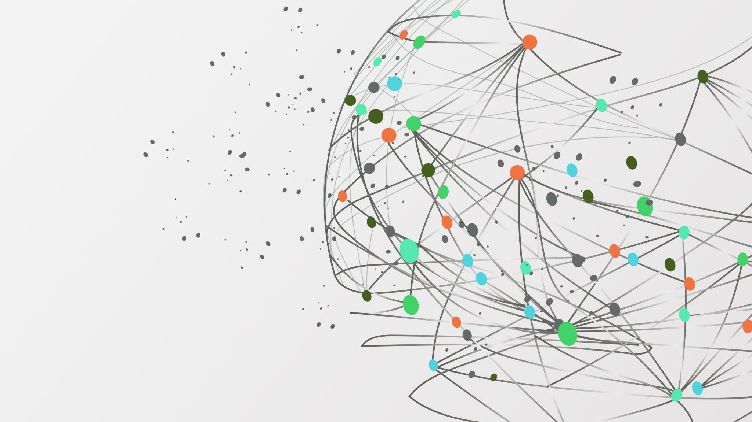
Perspektiven der Sozioökonomie
Hochrieser | Trauner

Slide 2
Perspektiven: Sozioökonomie als interdisziplinäres Feld
Inter-disziplinäre Forschung
Nachhaltige Entwicklung
Soziale Gerechtig-keit
Technolog-ischer Wandel
Lokale und regionale Entwicklung
Soziale Innovation
Politik-gestaltung
Notes:
Die Sozioökonomie befasst sich mit der Wechselwirkung zwischen sozialen und ökonomischen Phänomenen und betrachtet die Wirtschaft als Teil eines sozialen Systems. Angesichts der zunehmenden Globalisierung und Komplexität der heutigen Weltwirtschaft sowie der wachsenden Bedeutung sozialer und ökologischer Nachhaltigkeit hat die Sozioökonomie in den letzten Jahren an Bedeutung gewonnen.

Slide 3
Perspektiven: Sozioökonomie als interdisziplinäres Feld
Interdisziplinäre Perspektive
Verbindet soziale und wirtschaftliche Aspekte von menschlichem Verhalten
Untersucht Wechselwirkungen zwischen sozialen, kulturellen, ökonomischen Faktoren
Wirtschaftliche Phasenübergänge
Bsp: Analyse der Auswirkungen von Bildung auf Arbeitsmarkt + Wirtschaft
Nachhaltige Entwicklung
Globale Herausforderungen: Klimawandel, soziale Ungerechtigkeit → soziale Gerechtigkeit fördern (Ungleichheit und Ökologie)
Langfristige Nachhaltigkeit
Bsp: Förderung erneuerbarer Energien, Umstellung auf nachhaltige Landwirtschaft
Notes:
Bsp: Interdisziplinarität der Sozioökonomie - ist die Analyse der Auswirkungen von Bildung auf den Arbeitsmarkt und die Wirtschaft insgesamt.
Konzepte und Theorien aus der Bildungsforschung, der Arbeitsmarktökonomie und der Soziologie miteinander verknüpft.
können zum Beispiel Fragen untersucht werden wie: Wie wirkt sich die Bildung auf die Beschäftigungschancen und die Löhne aus?
Welche Faktoren beeinflussen die Entscheidungen von Unternehmen, in Bildung zu investieren?
Wie hängt die Qualität des Bildungssystems mit der Entwicklung der Wirtschaft zusammen?
Solche Analysen erfordern eine Zusammenarbeit von Experten aus verschiedenen Fachbereichen, um eine umfassende Perspektive auf die Zusammenhänge zwischen Bildung und Wirtschaft zu gewinnen.
Bsp Nachhaltigkeit in der Sozioökonomie
Förderung von erneuerbaren Energien.
Ausbau erneuerbarer Energien wie Solar-, Wind- oder Wasserkraft kann dazu beitragen, den Ausstoß von Treibhausgasen zu reduzieren und damit den Klimawandel einzudämmen.
Gleichzeitig können dadurch auch neue Arbeitsplätze in der grünen Wirtschaft geschaffen werden.
Ein weiteres Beispiel ist die Umstellung auf nachhaltige Landwirtschaft, die ökologische Landwirtschaftsverfahren und den Verzicht auf synthetische Pestizide und Düngemittel umfasst.
Dies kann dazu beitragen, die Biodiversität zu erhalten und die Belastung von Böden, Wasser und Luft zu reduzieren.
Darüber hinaus können nachhaltige Landwirtschaftspraktiken auch dazu beitragen, den Klimawandel durch die Bindung von Kohlenstoff im Boden zu bekämpfen.
- In beiden Fällen geht es darum, ökologische, soziale und wirtschaftliche Nachhaltigkeit miteinander in Einklang zu bringen und langfristig zu sichern.

Slide 4
Perspektiven: Sozioökonomie als interdisziplinäres Feld
Soziale Gerechtigkeit
Adressierung sozialer Ungleichheiten
Förderung soziale Gerechtigkeit → Schaffung gleiche Chancen
Technologischer Wandel
Fortschreitende Digitalisierung + Automatisierung → beeinflussen Arbeitsmärkte, Produktionsprozesse + soziale Strukturen
Aufgabe Sozioökonomie: sozialen + wirtschaftliche Folgen des technologischen Wandels analysieren
Analyse, Chancen, Risiken bewerten
Vorteile der Technologie nutzen + soziale Ausgrenzung verhindern
Notes:
Förderung von fairen Löhnen und Arbeitsbedingungen (Lohngefälle zwischen Berufen, Geschlechtern)
Maßnahmen: Mindestlohn, Tarifverträge, Arbeitszeitregulierungen, Arbeitsplatzsicherheit
Wichtig: Diskriminierung am Arbeitsplatz → gleiche Chancen zu bieten
Förderung von Bildung & Qualifizierung für benachteiligte Bevölkerungsgruppen

Slide 5
Perspektiven im Bereich Bildung
Wirtschaftliche & soziale Zusammenhänge in der Gesellschaft
Phänomene werden nicht isoliert betrachtet → politisch & gesellschaftliche Einbettung
Alternative wirtschaftliche Modelle
Soziale Gerechtigkeit
Nachhaltigkeit
Befähigt Schüler:innen alternative Lösungen zu finden
Lehrperson: Gestaltung einer gerechteren, nachhaltigen, inklusiven Gesellschaft mitzuwirken

Slide 6
Langfristige Entwicklungspfade der aktuellen Sozioökonomie Von der Wissenschaft 1 zur Wissenschaft 2
Phasenübergang von einer ursprünglichen Phase hin zu einer neuen
DIMENSION: Gegenstand der Forschung
Wissenschaft 1 = Wissenschaft von isolierbaren Objekten
Wissenschaft 2 = Wirtschaft über lebende Systeme (→ Neue Interaktion zw. Subjekt und Objekt)
Life Science entsteht

Slide 7
Szenario 1 – Szenario der Anpassung
an bestehende politische, wirtschaftliche und soziale Bedingungen anpassen
Arbeitskräfte werden für den bestehenden Arbeitsmarkt ausgebildet
nur ein begrenzter Beitrag zur Lösung sozialer Probleme

Slide 8
„Dieser momentane Methoden-, Theorie- und Themenkern einer Sozioökonomie I wird nahezu unverändert auch in der Zukunft reproduziert – allein die Masse an losgelösten sozioökonomischen Problemen sollte kontinuierlich oder progressiv ansteigen.“
Hedtke 2015

Slide 9
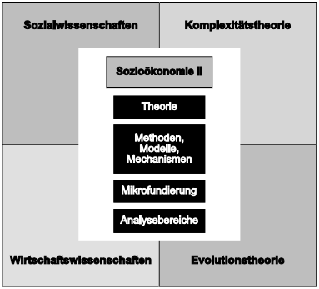
Szenario 2 – Szenario der Transformation
Sozioökonomie II
kritische Perspektive auf die bestehenden wirtschaftlichen und sozialen Verhältnisse
für soziale Gerechtigkeit und Nachhaltigkeit eintreten
Ursachen und Rollen verschiedener Aspekte
Werkzeug der Veränderung

Slide 10
„Neben den bisherigen komparativen Methoden tritt somit im Rahmen einer Sozioökonomie II ein komplexer evolutionärer Pool an Methoden, Modellen und Mechanismen, der eine Sozioökonomie auch stark mit neuartigen analytischen und formalen Verfahren anreichert.“
Hedtke 2015

Slide 11
Neue Themenfelder der Sozioökonomie II
Globalisierung und sozioökonomische Entwicklung als Vielebenenproblem
Regulierung, Deregulierung und gesellschaftliche Selbstorganisation als Vielebenenproblem (globale Finanzmärkte; Governance, supra-nationale Organisationen etc.)
die Variabilität von sozioökonomischen Konfigurationen (Organisationen, Institutionen, Märkte, politische Systeme) und ihre System-, Netzwerk- und Populationsdynamiken
die Koevolution von gesellschaftlichen Systemen (Bildungs- und Beschäf- tigungssystem, die gekoppelten Dynamiken von Arbeitsmärkten, Berufen, Organisationen und industriellen Beziehungen etc.)
die Koevolution von Wissen, Technologie und Innovation, die Koevolution regionaler, nationaler, supra-nationaler und globaler Innovationssysteme etc.
evolutionäre Prozesse wie die Verteilungsdynamiken in unterschiedlichen so- zioökonomischen Gebieten (Einkommen, Vermögen, Innovationen, Migration und Besiedelung etc.) und ihre generativen Mechanismen

Slide 12
Szenario 3 – Szenario der Integration
bislang kaum erkenntlich realisiert
kognitiver Drift von Sozioökonomie II zu Sozioökonomie III
Teil eines breiten Bildungsansatzes
Verbindung von wirtschaftlichen, politischen, kulturellen und ökologischen Faktoren
Verständnis für die komplexen Zusammenhänge und Auswirkungen von wirtschaftlichen Entscheidungen auf soziale und ökologische Systeme

Slide 13
„Von den Themenbereichen verwandelt sich die Sozioökonomie III in ein Potpourri an transdisziplinären Problemstellungen, in deren Zentrum das Wirtschaften der Gesellschaften der Moderne und ihre evolutionären wie koevolutionären Dynamiken stehen.“
Hedtke 2015

Slide 14
Neue Themenfelder der Sozioökonomie III
soziale und kulturelle Barrieren überwinden
Integrative Herangehensweise
nachhaltige Entwicklung zu fördern
Digitalisierung und Automatisierung

Slide 15
Fazit
Die Zukunft der sozioökonomischen Bildung liegt demnach darin, einen ganzheitlichen Ansatz zu verfolgen, der ökonomische, soziale, kulturelle und ökologische Aspekte integriert, um soziale Gerechtigkeit, Nachhaltigkeit und eine globalisierte Welt zu berücksichtigen.

Slide 16
Literatur
Hedtke, Reinhold (Hg.). (2015). Was ist und wozu Sozioökonomie?
https://www.gw-unterricht.at/images/pdf/gwu_140_18_38_hedtke.pdf
https://www.pedocs.de/volltexte/2020/20377/pdf/HiBiFo_2015_3_Hedtke_Soziooekonomische_Bildung.pdf

